Slide 1
Философские концепции развития науки
Сосновицкая Злата
Notes:
<number>

Slide 2
Введение
НАУКА - это социальная деятельность, которая вырабатывает коллективные средства, опережающие наличные потребности для приспособления к среде и ее изменения.
Ее сверхзадачей является определение границ неопределенности познания в данный момент времени, поиск проблемных ситуаций познания, формулировка проблем и их решение, прежде всего, на фундаментальном уровне
Notes:
Какую пользу получит аудитория от презентации: взрослых учащихся больше интересует предмет, если они знают, почему и насколько он важен для них.
Уровень знаний докладчика по теме: кратко укажите свои профессиональные успехи в этой области или объясните, почему участникам интересно будет вас послушать.
<number>

Slide 3
Основные концепции:
Трансценденталистская (метафизическая) концепция;
Позитивистскую концепция;
Антиинтеракционистская концепция;
Диалектическая концепция.
Notes:
Описывать занятия нужно вкратце.
<number>

Slide 4
Метафизическая концепция
Философия - наука всех наук
Стремление к доказательству
Источник истины – самопознание, мышление
Общие законы о мире
Notes:
Примеры целей
В конце этого занятия вы сможете:
сохранять файлы на веб-сервере группы;
перемещать файлы в разные расположения на веб-сервере группы;
предоставлять общий доступ к файлам на веб-сервере группы.
<number>

Slide 5
Метафизическая концепция
Этап Эволюции | Описание
1 - позднее средневековье | Философия поддерживала рациональное мышление. Рациональность науки – Иррациональность религии. Фома Аквинский (Италия) смягчил несовместимость между религией и наукой, поместив философию между религией и наукой. Философия <-> Наука «Всеобщие объективные истины» <-> «Частные объективные истины»
2 - Новое время -- середина XIX в. | Стремительное развитие частных наук Философия и науки воспринимаются отдельно
Notes:
Примеры целей
В конце этого занятия вы сможете:
сохранять файлы на веб-сервере группы;
перемещать файлы в разные расположения на веб-сервере группы;
предоставлять общий доступ к файлам на веб-сервере группы.
<number>

Slide 6
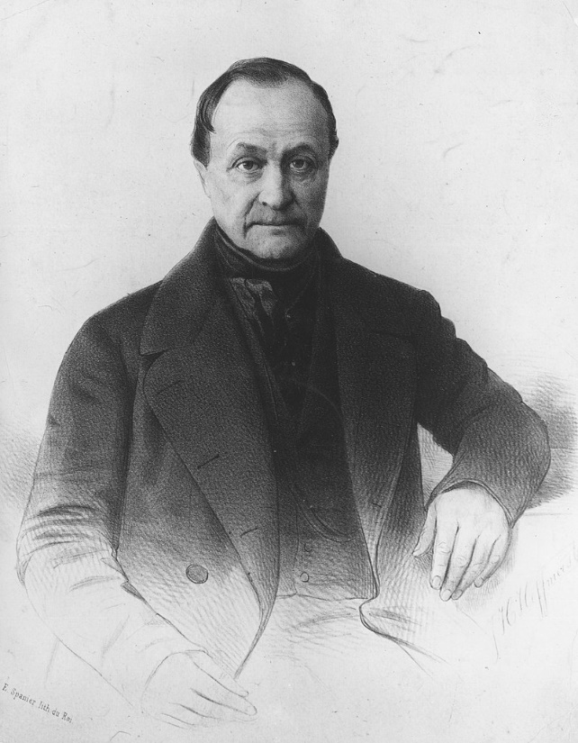
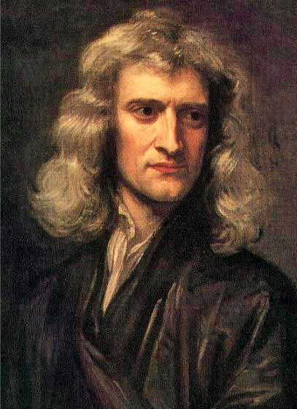
Позитивистская концепция
Возросшая роль науки, её свобода
Желание учёных ускорить научный прогресс
Вред от связи науки с философией очевиден, поэтому учёный пытаются найти новую «Научную» философию
«Наука - сама себе философия»
(О.Конт)
«Физика, берегись метафизики»
(И.Ньютон)
Notes:
Примеры целей
В конце этого занятия вы сможете:
сохранять файлы на веб-сервере группы;
перемещать файлы в разные расположения на веб-сервере группы;
предоставлять общий доступ к файлам на веб-сервере группы.
<number>

Slide 7
Позитивистская концепция
Новая Философия:
общая методология науки как результат эмпирического обобщения, систематизации(О. Конт);
логика науки как учение о методах открытия и доказательства научных истин (Дж.Ст. Милль);
общая научная картина мира, полученная путем обобщения знаний разных наук о природе (Г. Спенсер);
психология научного творчества (Э. Мах);
всеобщая теория организации (А. Богданов);
логический анализ языка науки средствами математической логики (Р. Карнап и др.);
теория развития науки (К. Поппер и др.);
теория, техника и методология лингвистического анализа (Л. Витгенштейн, Дж. Райл, Дж. Остин и др.).
Notes:
Примеры целей
В конце этого занятия вы сможете:
сохранять файлы на веб-сервере группы;
перемещать файлы в разные расположения на веб-сервере группы;
предоставлять общий доступ к файлам на веб-сервере группы.
<number>

Slide 8
Антиинтеракционистская концепция
Частные науки
Естественно-научная культура
Нет ничего общего, они друг другу не могут ничего дать.
Философия
Гуманитарная культура

Slide 9
Диалектическая концепция
Равноправие философии и науки
Взаимосвязь науки и философии – необходимо
Исследование возможностей и предназначения естественных, конкретных наук и философии, их предметов и характера решаемых проблем.

Slide 10
Спасибо за внимание

